Slide 1
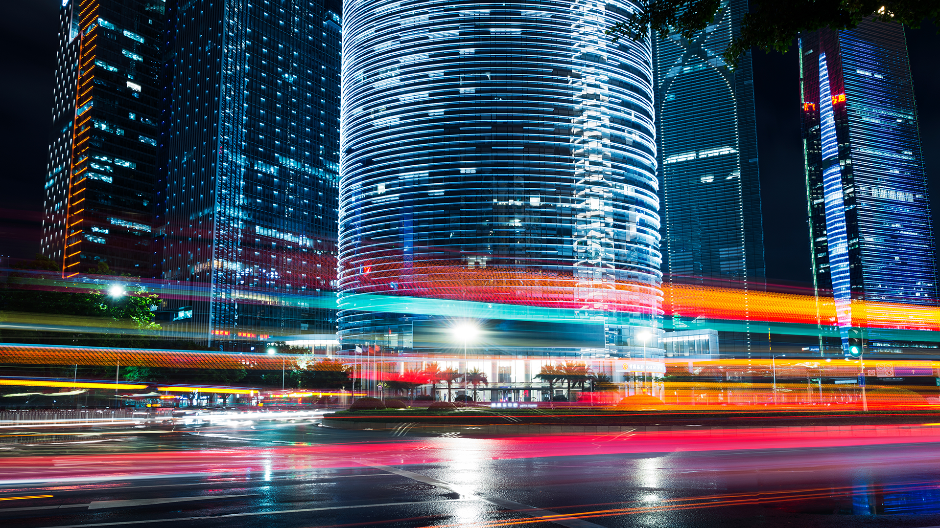
Von der Wettervorhersage bis zu Cross-Selling-Strategien
Zukunftstechnologie Machine Learning

Slide 2
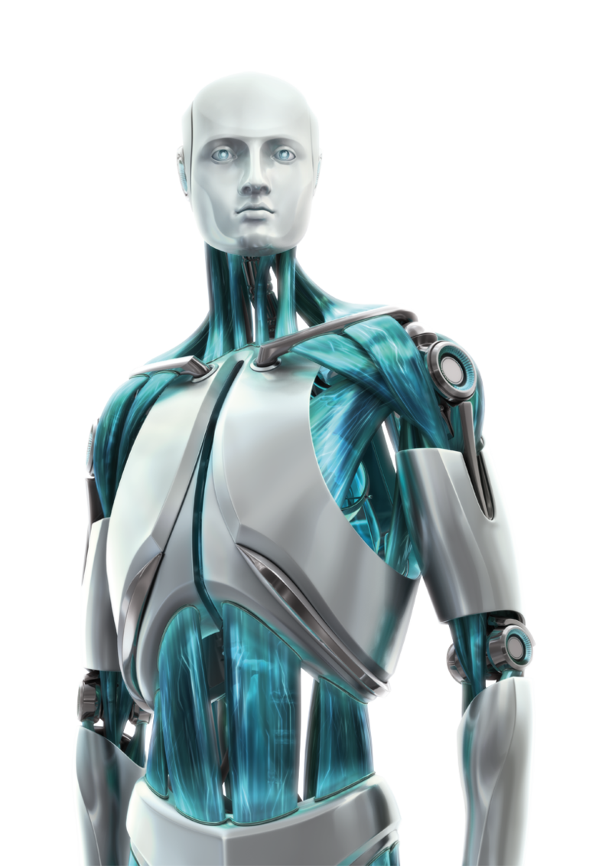
MACHINE LEARNING
Notes:
HAL 9000

Slide 3
MACHINE LEARNING

Slide 4
INHALTSANGABE
Einführung und ein paar Details
Anwendungsfälle
Zusammenfassung

Slide 5
EINFÜHRUNG UND EIN PAAR DETAILS

Slide 6
ÜBERSICHT
MACH
Künstliche
Intelligenz
Deep Learning
Machine Learning
Notes:
Künstliche Intelligenz: Nachahmen der menschlichen Intelligenz
Machine Learning: Statistisches Lernen von Daten
Deep Learning: Komplexe Neuronale Netze

Slide 7
MACHINE LEARNING DEFINITION
Ein Computer Programm lernt durch Erfahrung im Bezug auf eine Menge von Aufgaben und einem Erfolgsmaß, wenn sein Erfolg bei der Ausübung der Aufgaben mit Erfahrung messbar besser wird – Tom M. Mitchel
Notes:
Program führt Aufgaben aus
Wird gemessen
Verbessert sich

Slide 8
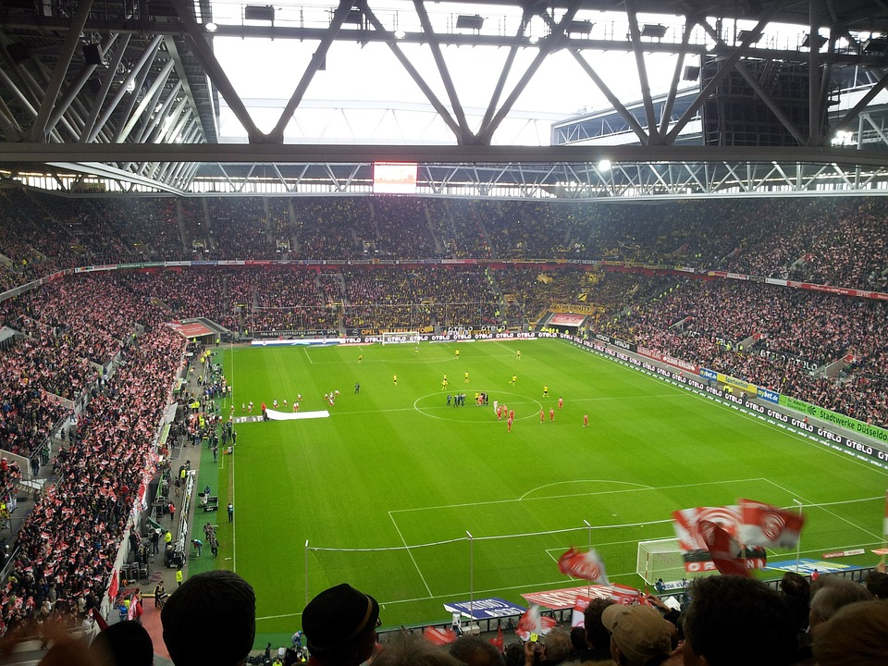
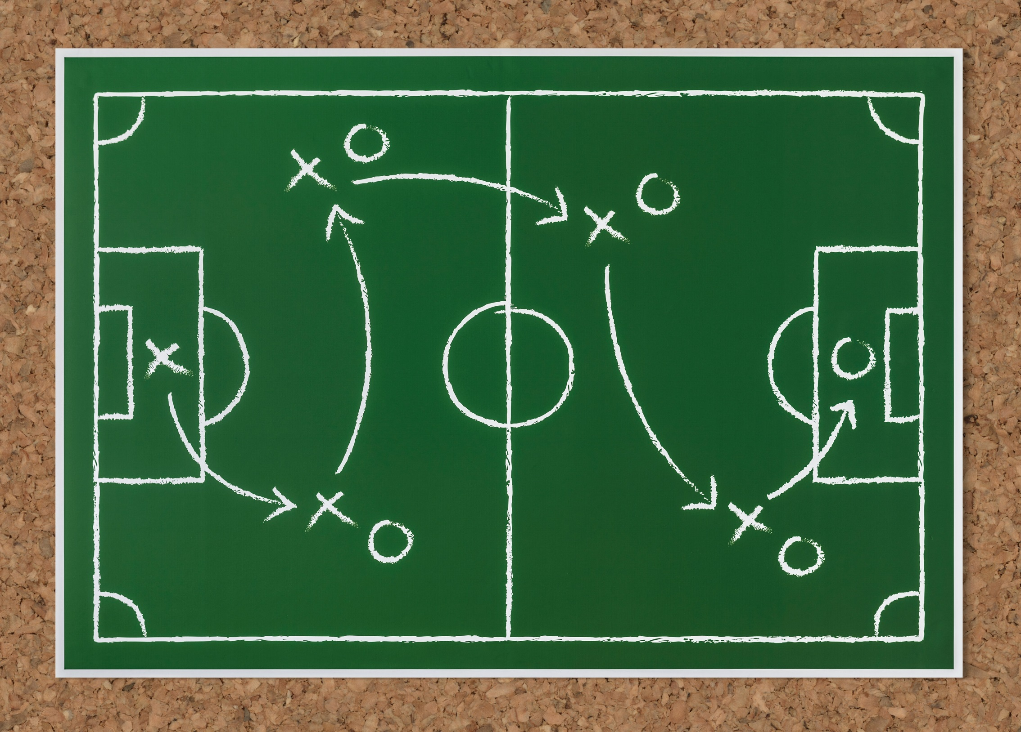
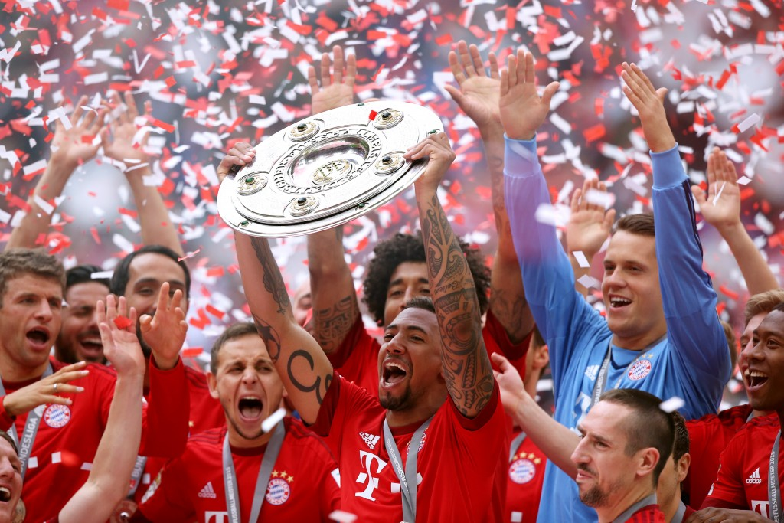
MACHINE LEARNING PROZESS
Lerne von Daten
Baue ein Modell
Akkurate Vorhersagen / Klassifizierungen / Muster
Bayern wird deutscher Meister

Slide 9
MACHINE LEARNING PROZESS
Test Daten
Produktions Daten
Datensatz
Trainings Daten
Trainiere Modell
Evaluiere
Modell
Finales Modell
Vorhersagen Klassifizierungen Muster
Overfitting vermeiden
Validierungs Daten
Teste Modell

Slide 10
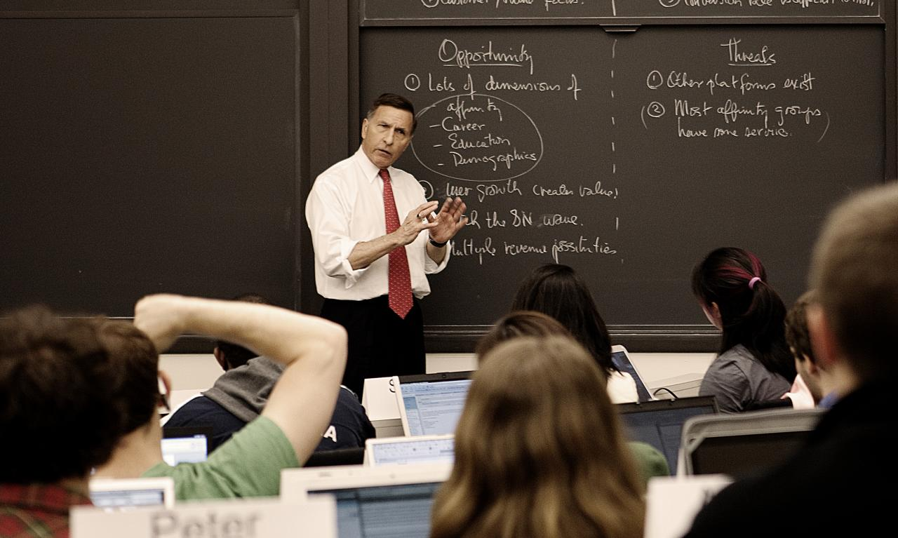
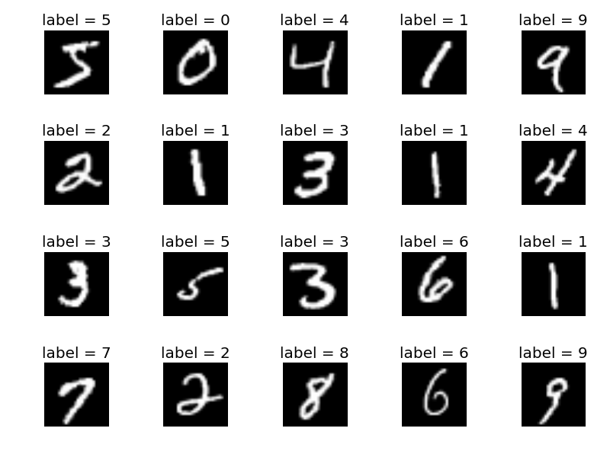
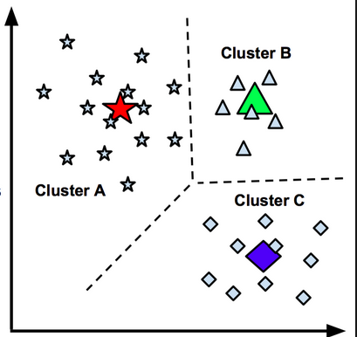
KATEGORIEN
Supervised Learning
Gelabelte Daten
Klassifikation
Unsupervised Learning
Ungelabelte Daten
Struktur / Mustererkennung
Semi-Supervised Learning
Notes:
MNIST:
training set of 60,000 examples
test set of 10,000 examples
28x28 pixels

Slide 11
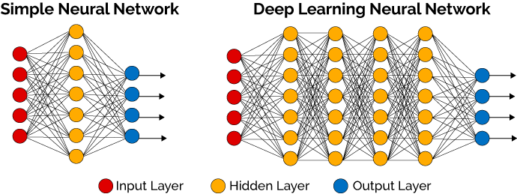
DEEP LEARNING
Spezialfall von Artificial Neuroal Networks

Slide 12
ANWENDUNGSFÄLLE

Slide 13
ANWENDUNGSFÄLLE ÜBERSICHT
Klassifikation
Mustererkennung
Vorhersagen
Controlling
Natural Language Processing

Slide 14
ANWENDUNGSFÄLLE
KLASSIFIKATION

Slide 15
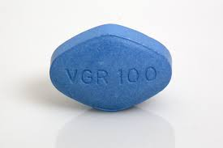
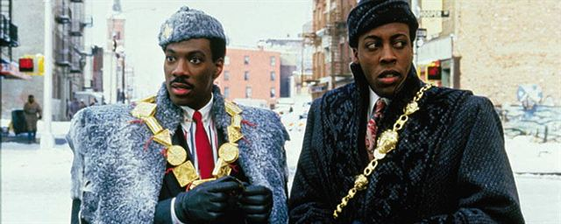
KLASSIFIKATION - SPAM

Slide 16
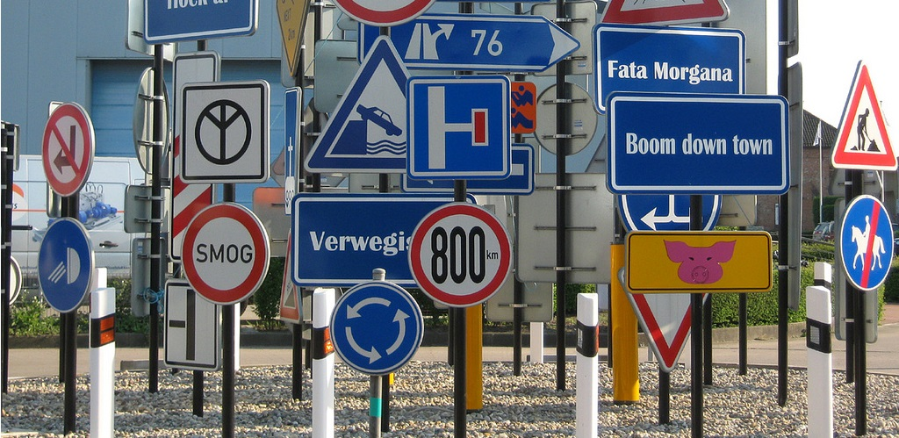
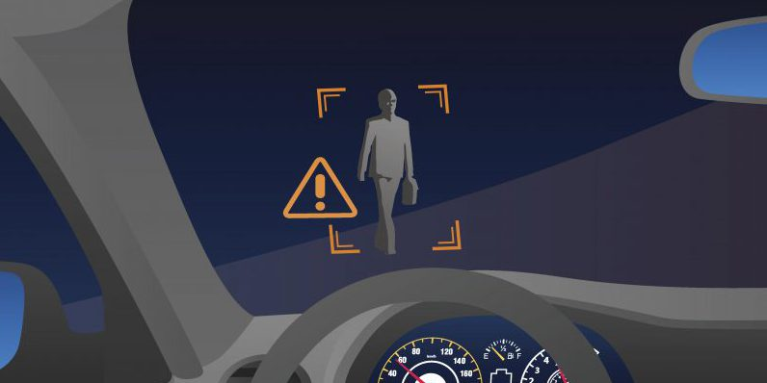
KLASSIFIKATION – AUTONOMES FAHREN (SCHILDERKENNUNG)

Slide 17
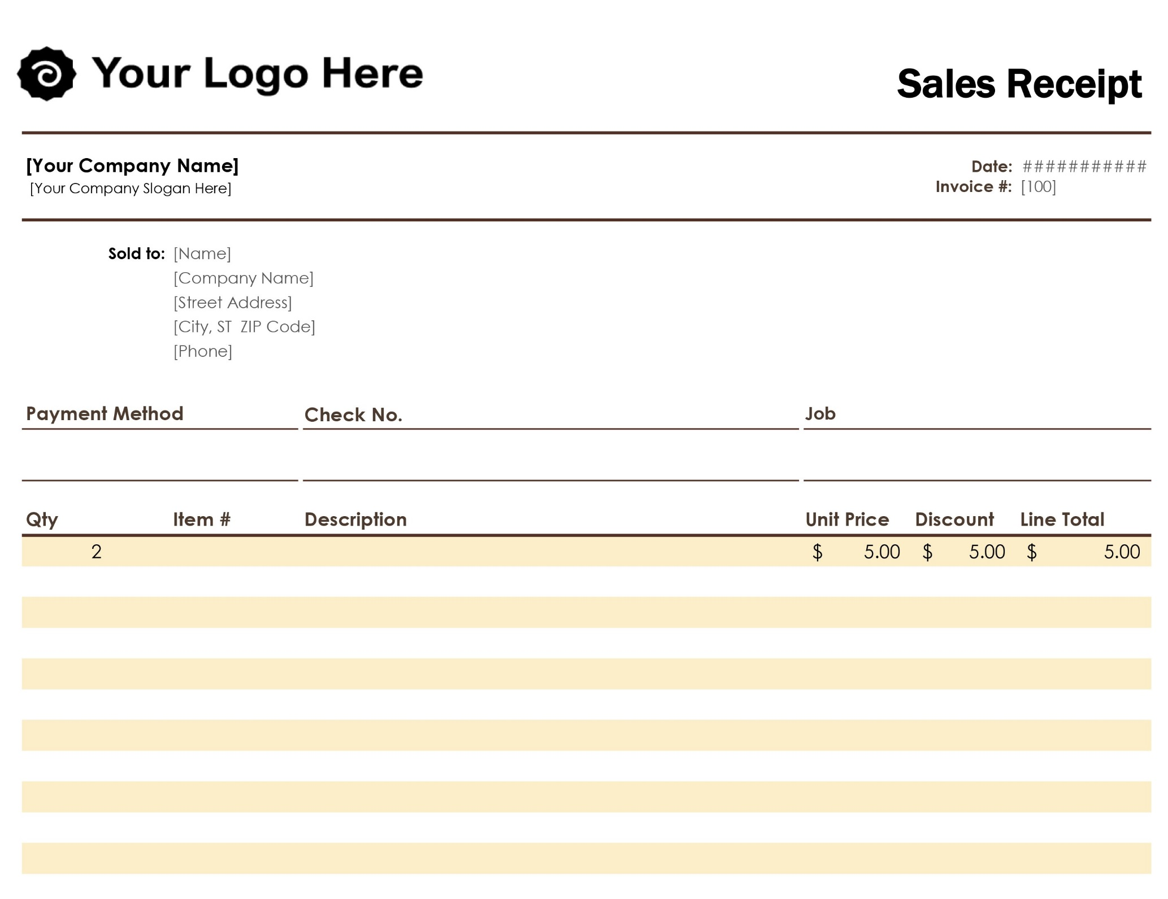
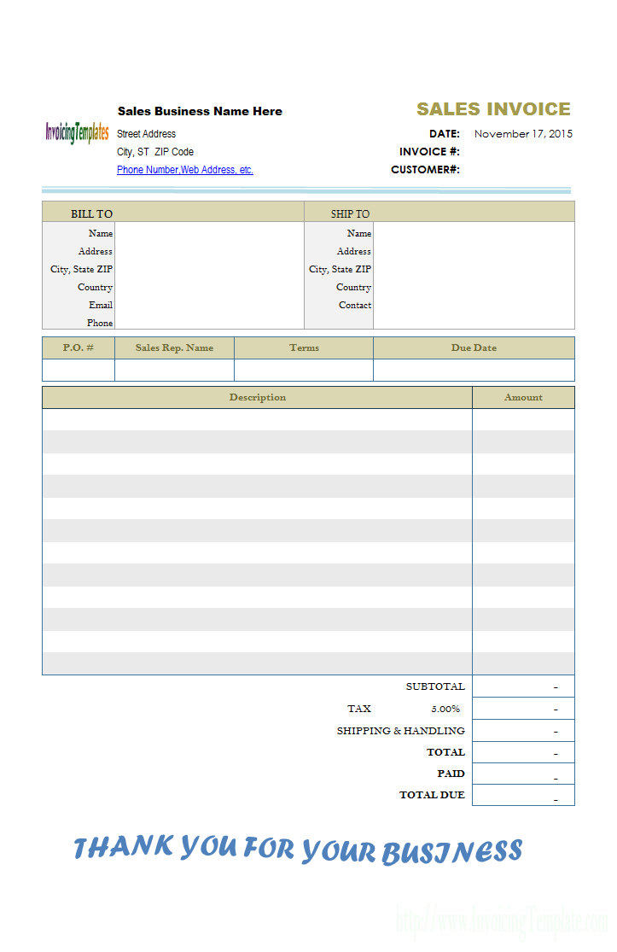
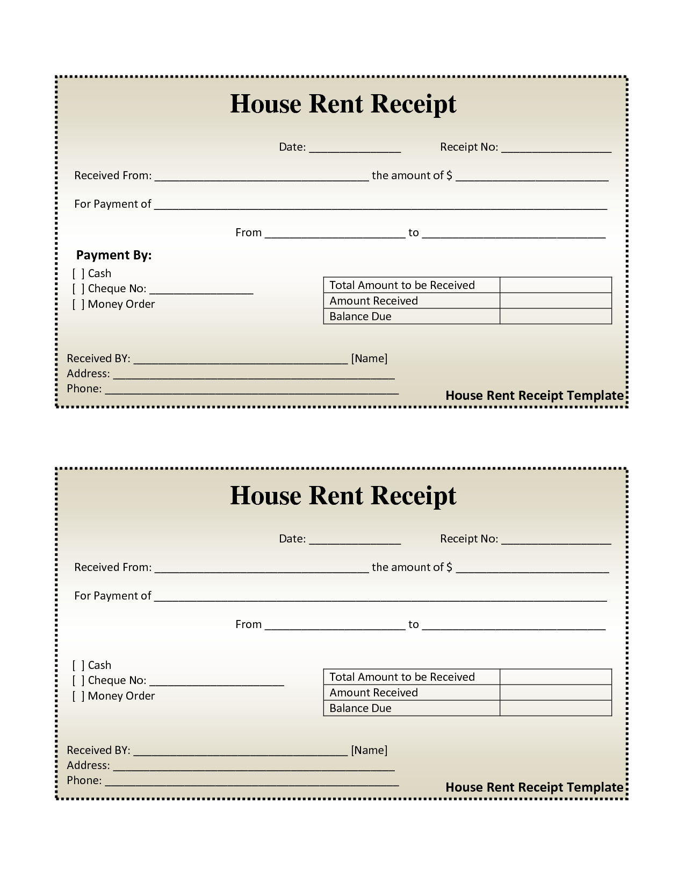
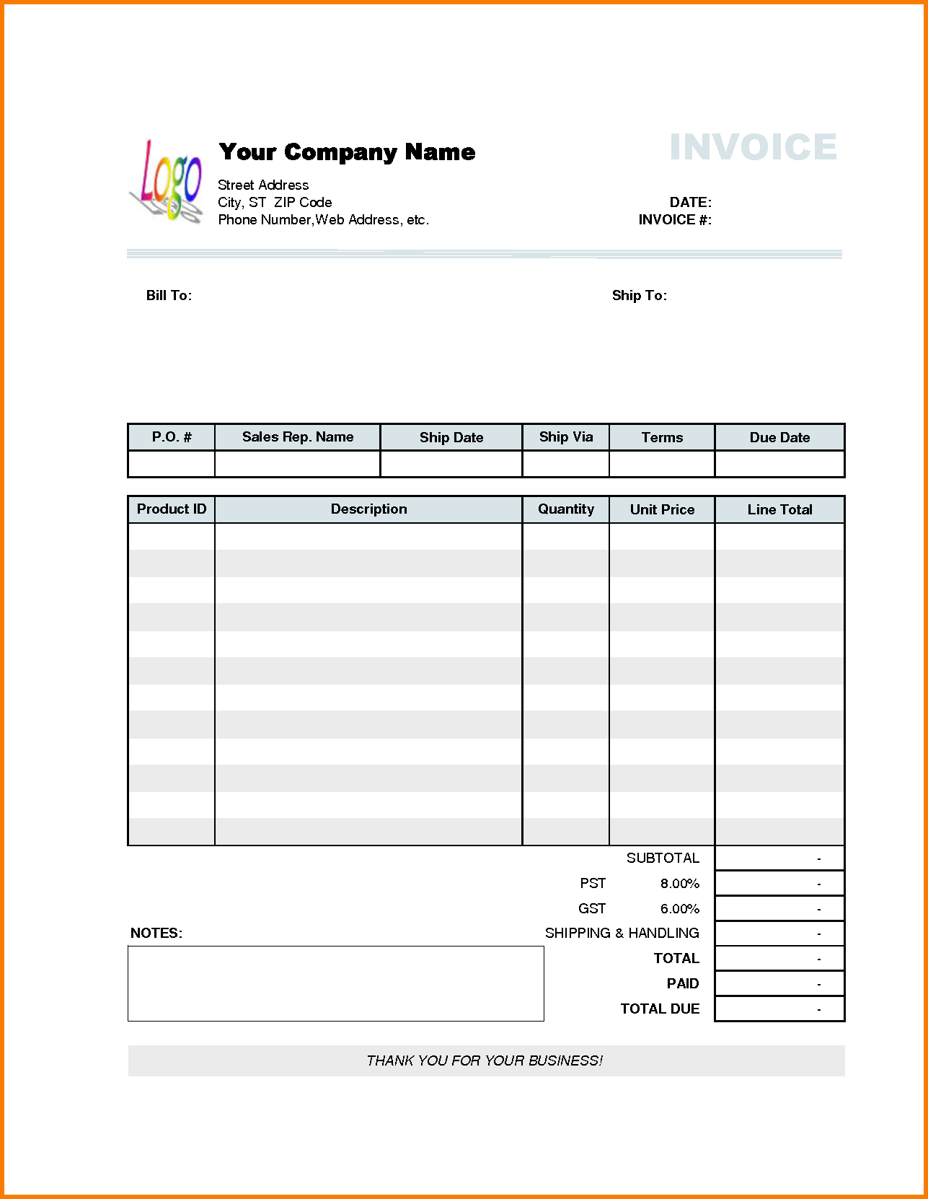
KLASSIFIKATION - BUCHHALTUNG

Slide 18
ANWENDUNGSFÄLLE
MUSTERERKENNUNG

Slide 19
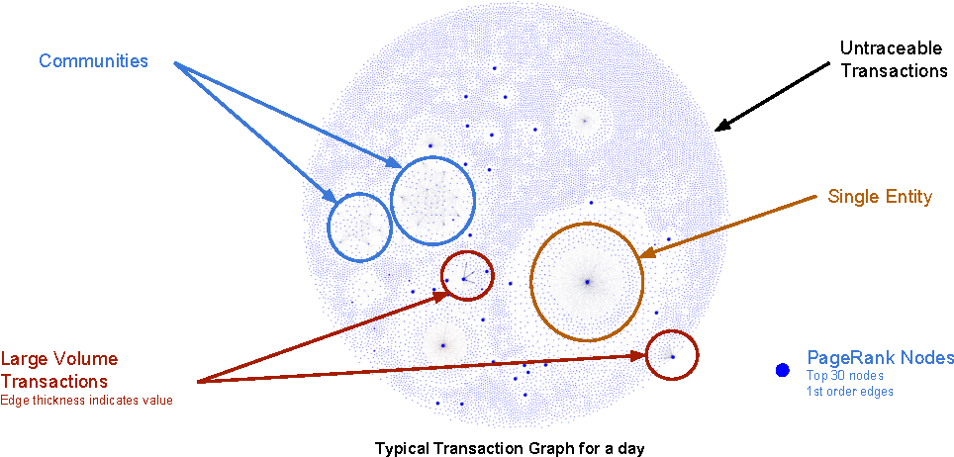
MUSTERERKENNUNG – FRAUD DETECTION

Slide 20
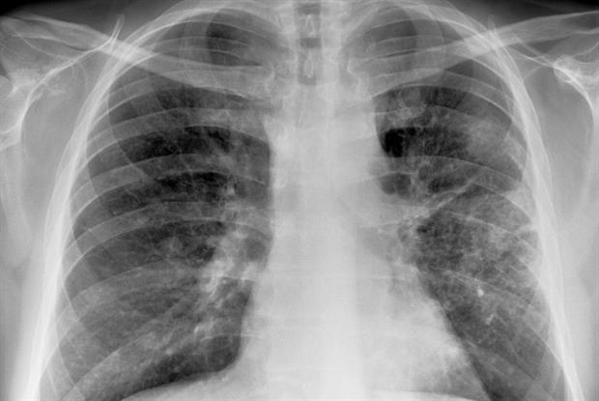
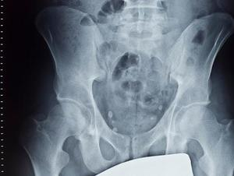
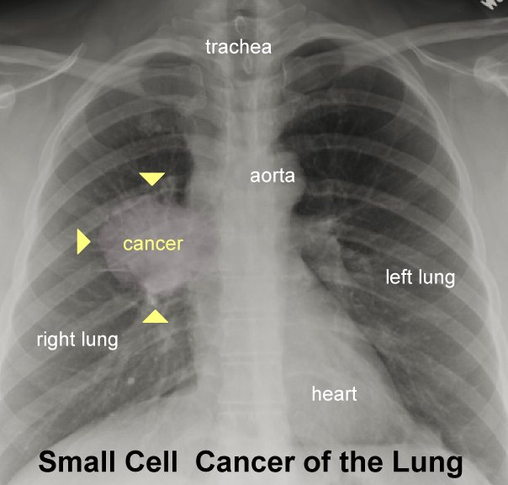
MUSTERERKENNUNG – MEDIZIN (RADIOLOGIE)

Slide 21
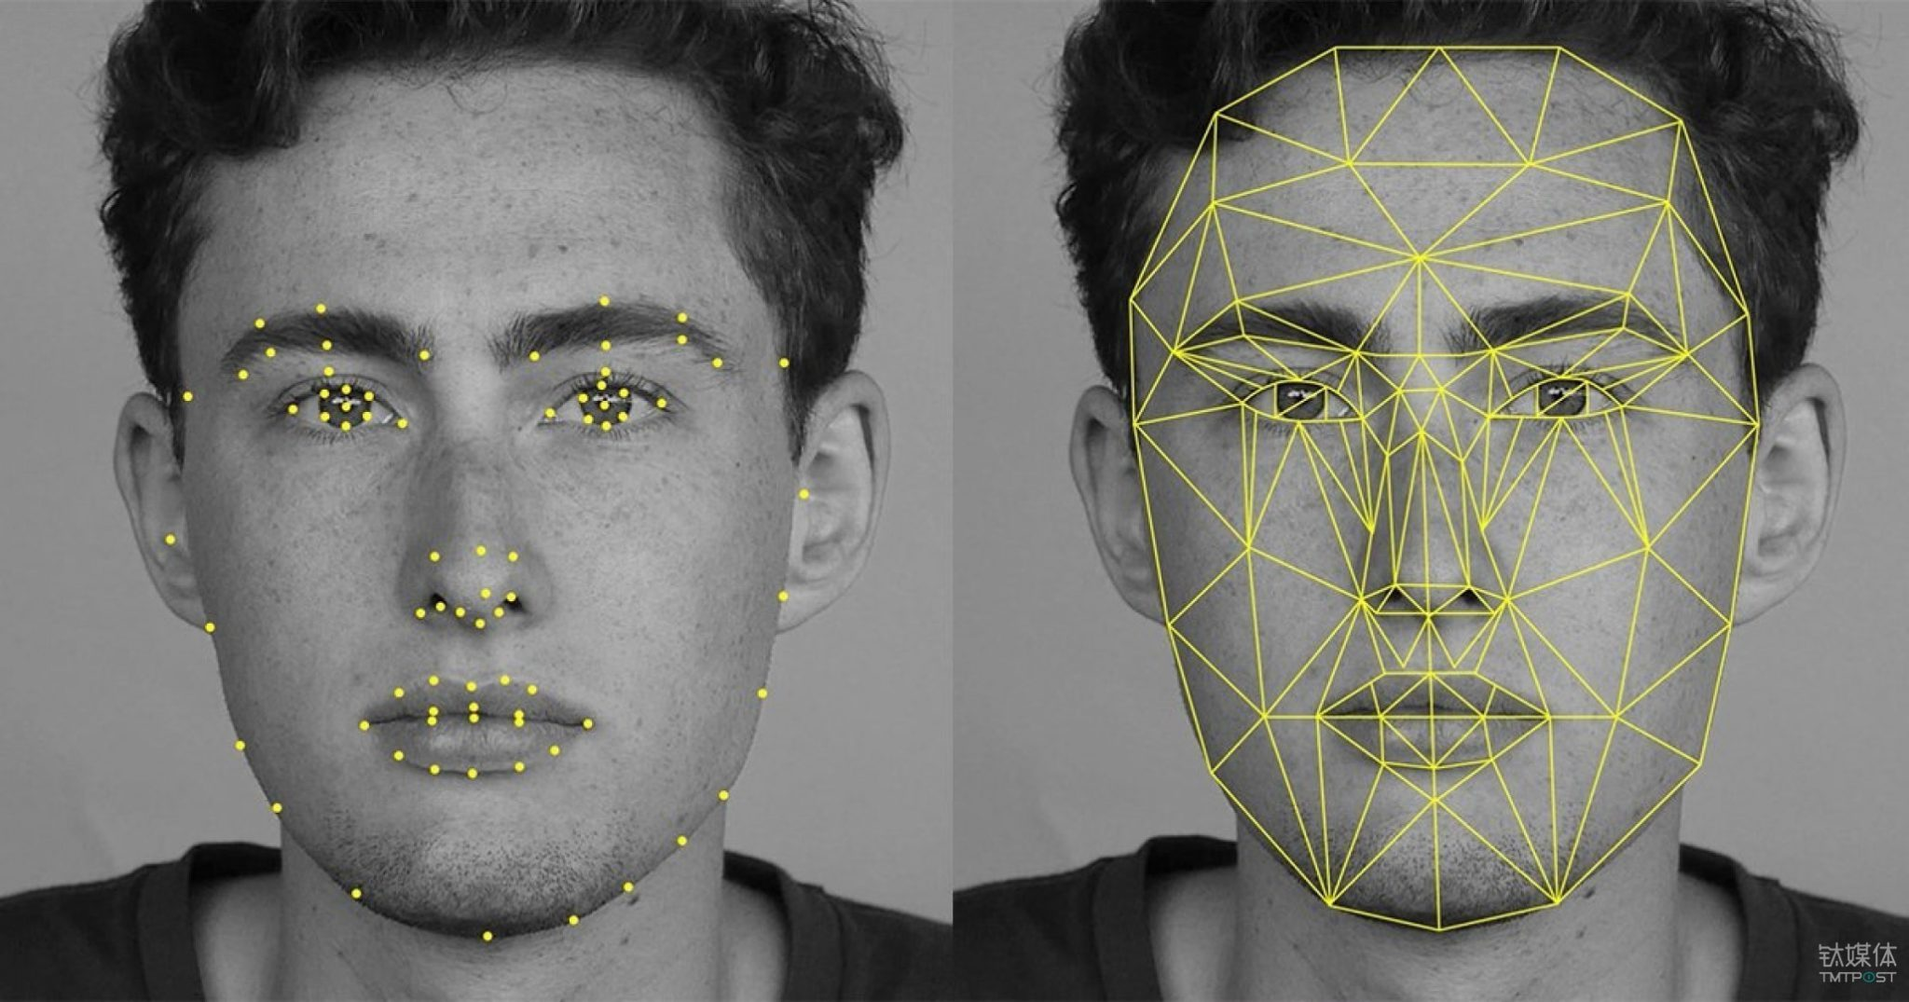
MUSTERERKENNUNG - GESICHTSERKENNUNG

Slide 22
ANWENDUNGSFÄLLE
VORHERSAGEN

Slide 23
VORHERSAGEN – CROSS-SELLING
Kaufhaus:
Kunden die Kategorieübergreifend kaufen sind loyaler
Kunde kauft nur Kleidung
Machine Learning: Ähnliche Kunden kaufen Kleidung und Schuhe
Bewirb bei dem Kunden Schuhe!
Notes:
Existierenden Kunden anderes verkaufen
Kaufhaus:
Multi-Kategorien Kunden sind besser
Kunde kauft Kleidung
Andere kaufen Kleidung + Schuhe
-> Bewerbe Schuhe
Kredit:

Slide 24
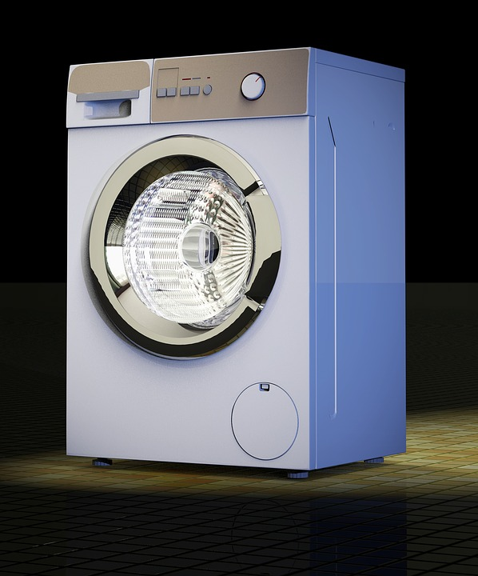
VORHERSAGEN - EMPFEHLUNGEN
Interessieren Sie sich
für Waschmaschinen?
Notes:
Potential nach oben
Sinnvolle Empfehlungen:
Kabel -> Kabelbinder
Laptop -> Laptopständer
AI -> Data Scientist

Slide 25
VORHERSAGE – ADAPTIVE PRICING

Slide 26
ANWENDUNGSFÄLLE
CONTROLLING

Slide 27
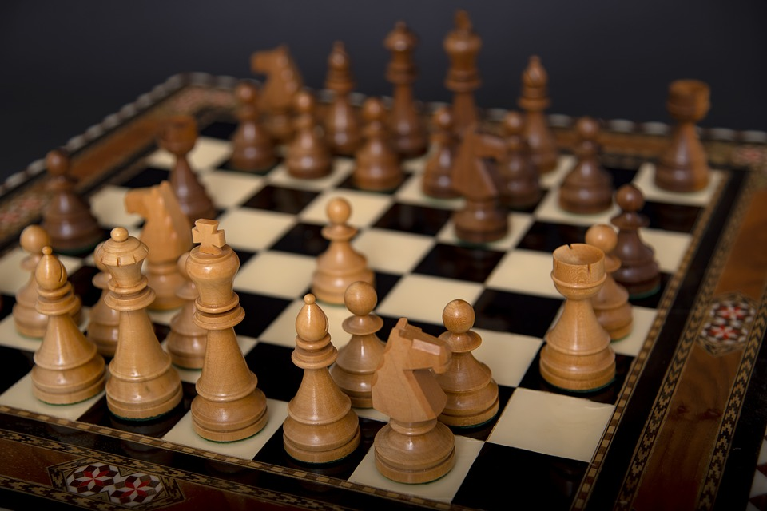
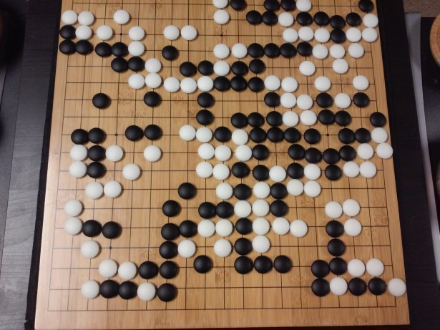
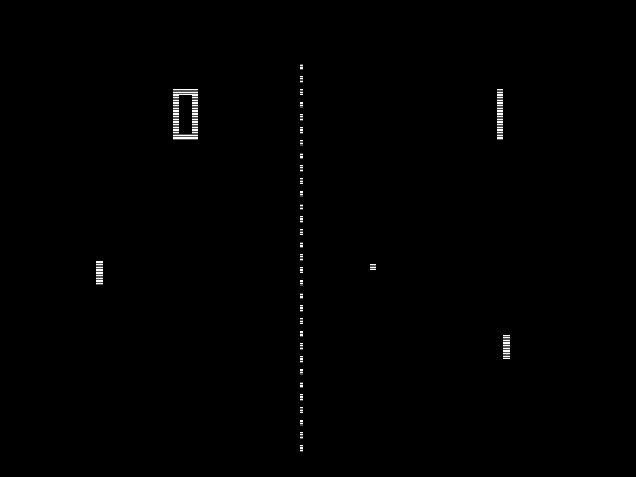
CONTROLLING - SPIELE
Notes:
Deep Blue: IBM Schachrechner Garri Kasparow – 1996 / 1997
Google: Alpha Go

Slide 28
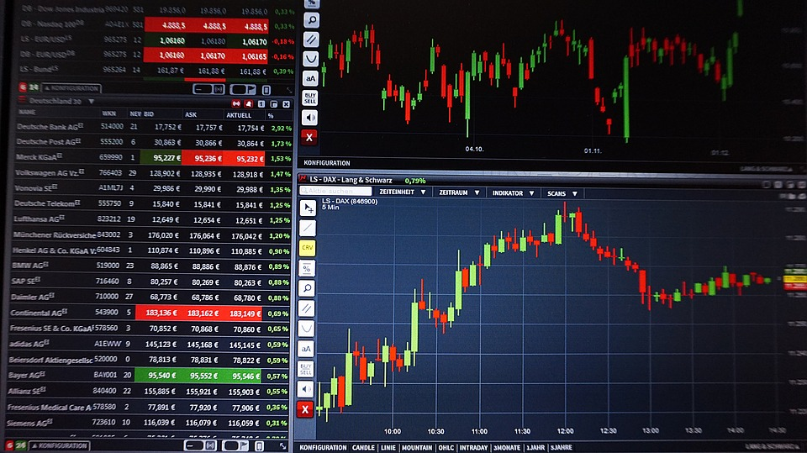
CONTROLLING - TRADING

Slide 29
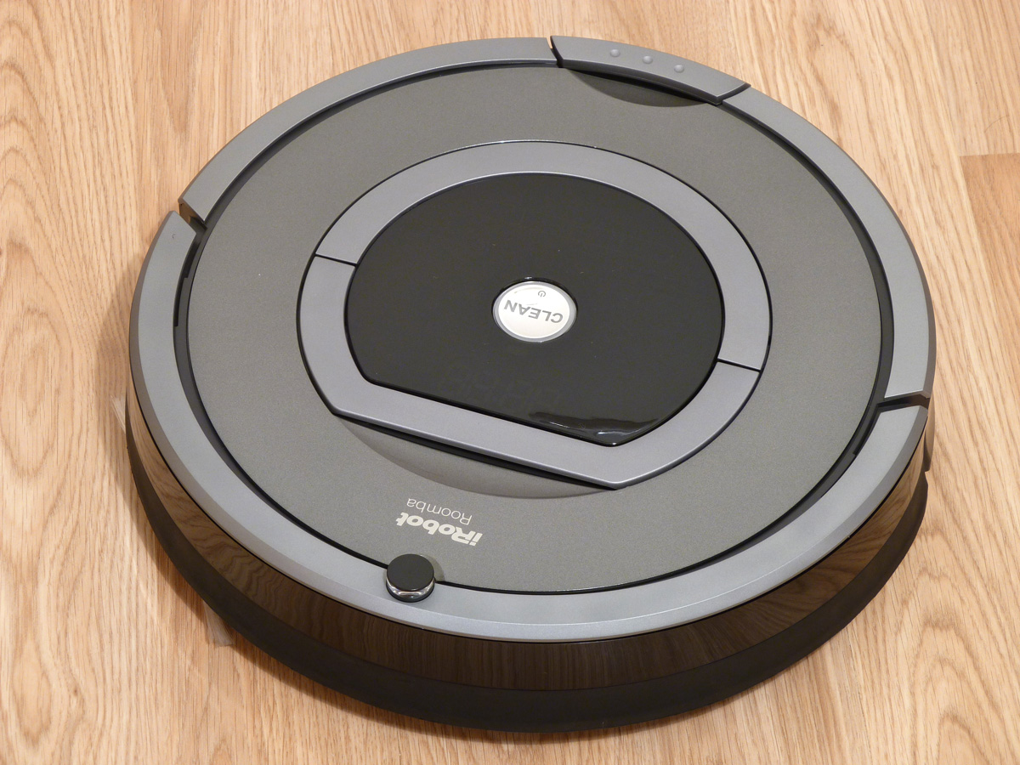
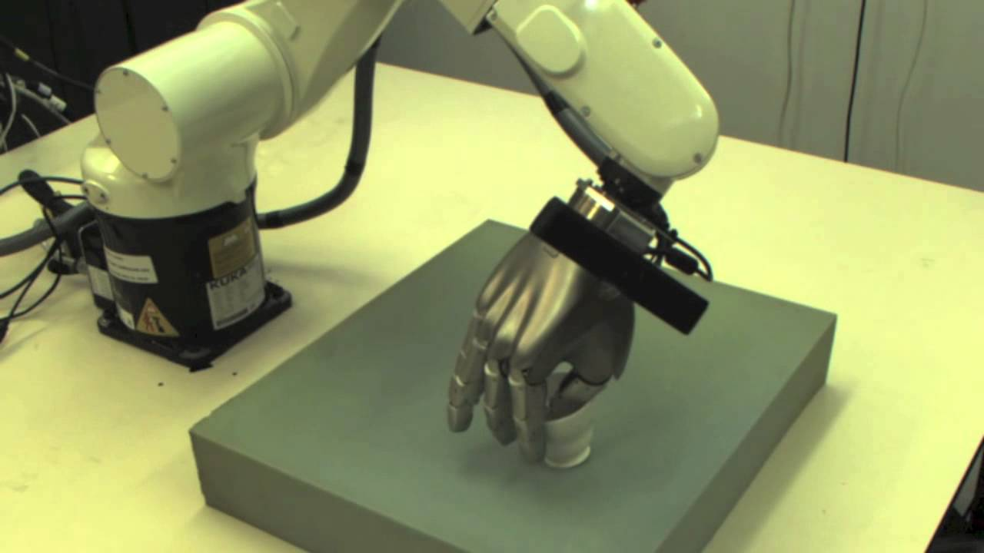
CONTROLLING - ROBOTICS
Notes:
Roomba: Karte der Wohnung
Roboter greifen: Imitation Learning – Lernt verschiedene Arten zu Greifen durch Imitation

Slide 30
ANWENDUNGSFÄLLE
NATURAL LANGUAGE PROCESSING

Slide 31
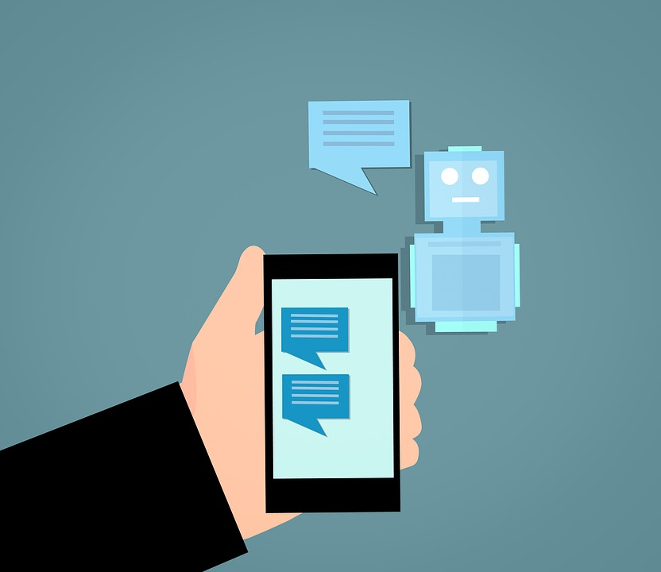
NATURAL LANGUAGE PROCESSING – CHAT BOTS
Notes:
- First Level Support Ersatz

Slide 32
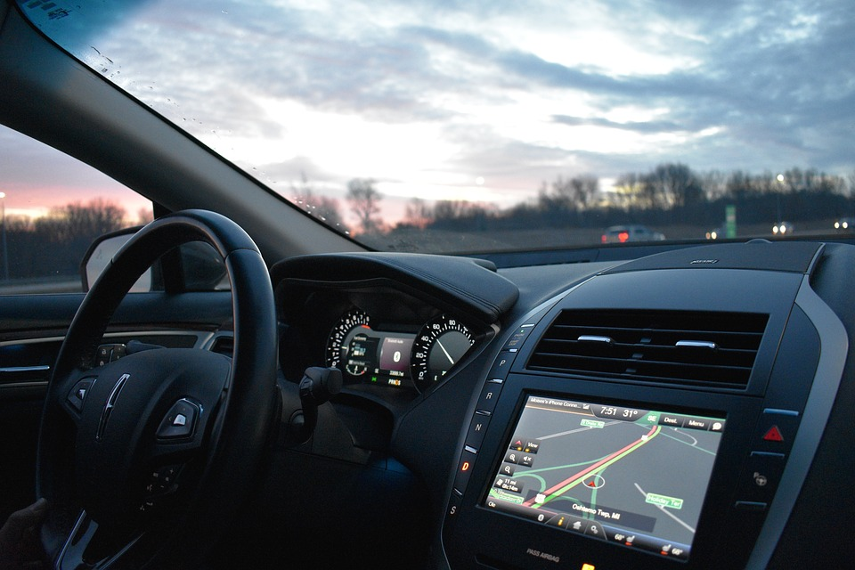
NATURAL LANGUAGE PROCESSING - NAVIGATION

Slide 33
NATURAL LANGUAGE PROCESSING – VIRTUELLE ASSISTENTEN
Siri
Cortana
Alexa
Google Assistent

Slide 34
NATURAL LANGUAGE PROCESSING – VIRTUELLE ASSISTENTEN
Notes:
- 1:10

Slide 35
ZUSAMMENFASSUNG

Slide 36
PROBLEMS
Blackbox
Die Frage der Haftung ist komplex
Die Wahl der Trainingsdaten ist ein Weg um Bias in das System zu bringen
Notes:
Blackbox: no info why predictions / decissions / classifications were made other than „it got trained that way“
Blackbox: Adaptive Prizing – Why do I have to pay this much, Judicial Assistance Systems – Computer says guilty
Accountability: Autonomous Driving – Who is responsible in case of accident, Debugging is way harder
Bias: Microsoft Tay tweets, Amazon AI recruiting tool favored men for technical jobs

Slide 37
ZUSAMMENFASSUNG
Löst nicht all unsere Probleme auf magische Weise
Vielzahl von Anwendungsgebiete
Hand in Hand mit Big Data (Input für Training)
Löst Probleme die klassiche Programmierung nicht lösen konnte

Slide 38
DANKE FÜR IHRE AUFMERKSAMKEIT

